Slide 1

İş Sağlığı ve Güvenliği I
Dr. Feride Ulu

Slide 2
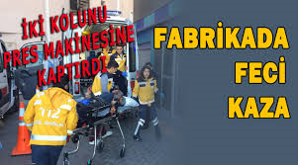

Slide 3
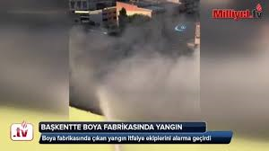
İş güvenliği çalışmaları işletmelere ek maliyetler getirmez.

Slide 4
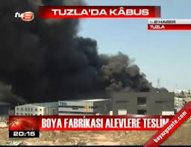

Slide 5
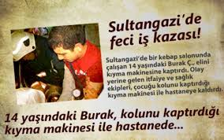

Slide 6
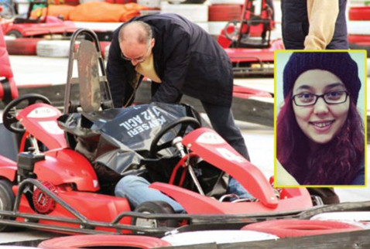
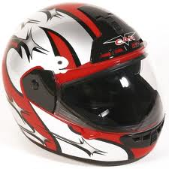
Go-kart faciasından trajedi çıktı
Yarışa katılanların kask takması şart. Yarışçıların açık saç, şal ve kaşkolla araca binmeleri de yasak.
Şeker Mahalle'deki bir alışveriş merkezinin bahçesinde dün karting aracına binen 24 yaşındaki Tuğba Erdoğan, arkadaşlarıyla yarıştı. Görgü tanıklarının ifadesine göre, arkadaşlarıyla birlikte go-karta binmek üzere piste gelen gelen Tuğba Erdoğan, araca binip tur atmaya başladı. Yarış sırasında kaşkolu aracın aksına dolanan Erdoğan'ın başı koptu.

Slide 7
BUGÜN DÜNYAMIZDA;
  DAKİKADA 3 KİŞİ HAYATINI KAYBETMEKTEDİR.
ÜLKEMİZDE İSE;
  MEYDANA GELEN HER ÜÇ KAZADAN BİRİ ÖLÜMLE SONUÇLANMAKTADIR.

Slide 8
8 saatlik çalışma süresinde işbaşında 5 dakika koruyucusuz çalışmak hiç koruyucu kullanmamakla eşdeğerdir.

Slide 9
İş Kazalarının Meydana Geldiği
İş Saatlerine Göre Dağılımı
İş Saatleri
1993
1994
1995
1996
1999
1.Saat
35.624
34.404
35.575
37.878
33.226
2.Saat
15.980
12.014
10.435
8.961
8.549
3.Saat
12.618
10.794
11.237
11.302
8.204
4.Saat
11.927
9.059
7.814
7.259
7.189
5.Saat
6.073
4.219
4.399
4.210
4.187
6.Saat
6.545
4.882
4.587
4.146
3.355
7.Saat
9.686
7.006
6.100
5.829
5.378
8.Saat
11.066
9.676
7.741
7.205
7.833
9.Saat+
44
33
72
17
34
TOPLAM
109.563
92.087
87.960
86.807
77.955

Slide 10
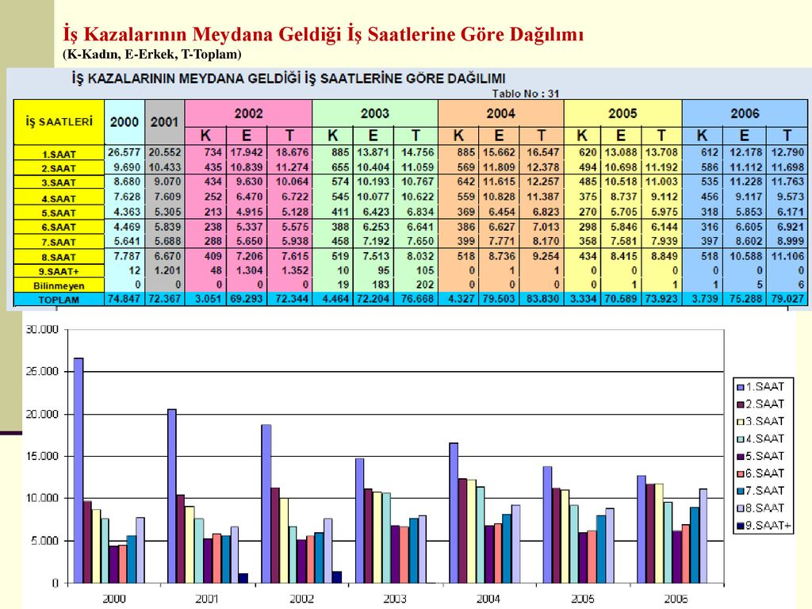

Slide 11

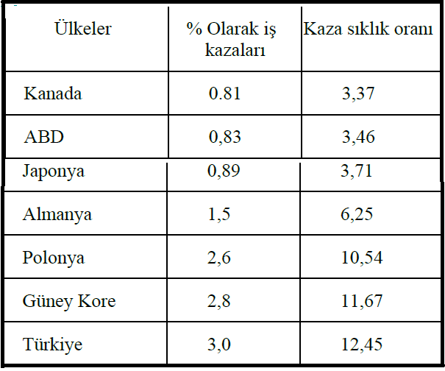

Slide 12
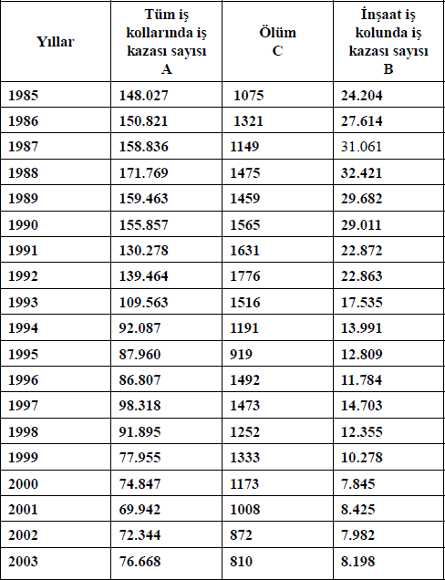

Slide 13

2010 yılında gerçekleşen iş kazası ve meslek hastalığı nedeniyle toplam 1.466.146 gün ayakta 49.878 gün hastanede yatılması nedeniyle toplamda 1.516.024 günlük iş gücü kaybı oluşmuş bu sürelerde işçilere geçici iş göremezlik ödeneği ödenmiştir.

Slide 14
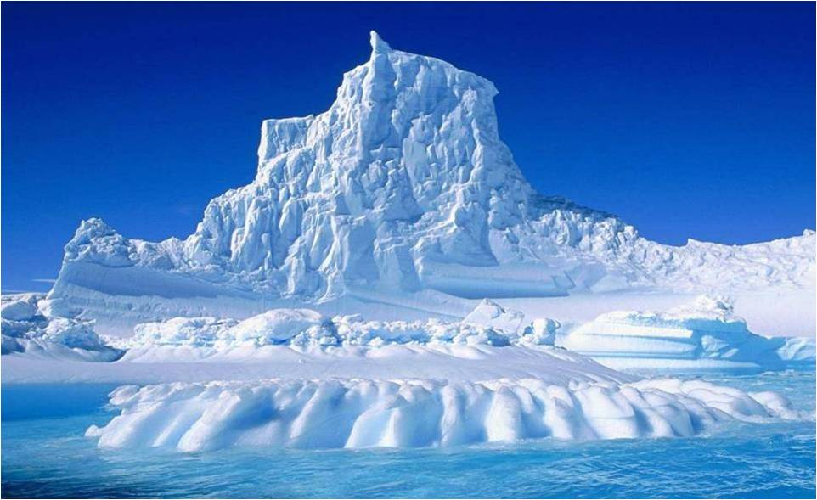
2010
İŞ KAZASI SAYISI |  | MESLEK HASTALIĞI SAYISI |  | SÜREKLİ İŞ GÖREMEZLİK SAYISI |  | ÖLÜM SAYISI
62.903 | %11 6.437 | 533 | %6 31 | 2.085 | %16 319 | 1.454 | %33 475

Slide 15
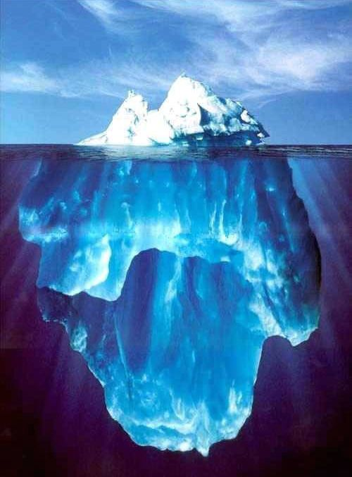
2010 yılında tespit edilen 533 meslek hastalığından;
192’si (%38) Ankara’da,
152’si İzmir’de meydana gelirken,
İstanbul’da tespit edilen meslek hastalığı
sayısı 27’de,
Kocaeli’nde tespit edilen meslek hastalığı
sayısı 23’te kaldı.

Slide 16

İŞ KAZALARININ %58’İ
50 KİŞİNİN ALTINDA İŞÇİ ÇALIŞTIRAN İŞYERLERİNDE MEYDANA GELDİ
2010 yılında meydana gelen iş kazalarından 35.430’u *iş güvenliği uzmanı ve işyeri hekimi çalıştırma zorunluluğu bulunmayan 50’nin altında işçi çalıştıran işyerlerinde meydana geldi.
* 30.06.2012 tarihli 6331 sayılı kanunla sanayi koşulu aranmaksızın 50’nin altı için de iş sağlığı ve güvenliği şemsiyesi altına alınmıştır.

Slide 17

Yaralanmaların Vücutta Dağılımı
%15
% 8
% 3
%10
%15
%15
%34
ILO Verilerinden alınmıştır

Slide 18
Türkiye ve Dünyada İş Sağlığı ve Güvenliği Kanunlarda Ulusal ve Uluslarası Kuruluşlar ve Sözleşmeler
Ulusal Kuruluşlar
  Kamu kurum ve kuruluşları: özellikle aktif şekilde hizmet verirler.
  Sendikalar
  Mesleki Örgütler
  Üniversiteler

Slide 19
Kamu Kurum ve Kuruluşları
Çalışma ve Sosyal Güvenlik Bakanlığı
İş Sağlığı ve Güvenliği Genel Müdürlüğü
İş Teftiş Kurulu Başkanlığı
Çalışma ve Sosyal güvenlik Bakanlığı eğitim merkezi
Sosyal Güvenlik Kurumu
Sağlık Bakanlığı Temel Sağlık Hiz. Genel Müd.
Çevre ve Orman Bakanlığı
Çevre Yönetimi Genel Müd.

Slide 20
Sendikalar:
  Türk – İş
  Hak – İş
  DİSK
  TİSK
Mesleki Örgütler:
  Türk Ergonomi Birliği
  Türk Tabipler Birliği
  Türk Mimarlar ve Mühendisler Odası Birliği
  Türkiye Barolar Birliği
  ……

Slide 21
İSG Kavramına İlişkin Uluslararası Kuruluşlar
Uluslararası Çalışma Örgütü (ILO)(1919)
Dünya Sağlık Örgütü (WHO) (1945)
Birleşmiş Milletler Çevre Programı (UNEP)
Uluslararası atom Enerjisi
Birleşmiş Milletler Kalkınma Programı (UNDP)
İş Sağlığı ve Güvenliği Ajansı (OSHA-USA/OSHA-EU) (1970)

Slide 22
Uluslararası Çalışma Örgütü(ILO)(1919) :
T.C. 1932 yılında üye olmuştur.
İşçİ - İşveren – Hükümet = ÜçLü YapI

Slide 23
ILO Anayasasında belirlenen ilke ve hedefler
İstihdam ve işsizliğin önlenmesi
İş dışındaki hastalık ve kazalardan korunma
Çocukların, gençlerin ve kadınların korunması
Göçmen işçilerin haklarının korunması
Çalışma saatleri

Slide 24
ILO Anayasasında belirlenen ilke ve hedefler
Uygun asgari ücret
Yaşlılıkta ve maluliyette koruma
Eşit işe eşit ücret
Örgütlenme özgürlüğü
Mesleki eğitim ve sürekli eğitim

Slide 25
Dünya Sağlık Örgütü (WHO)
26 ülkenin onayı ile 1948’de WHO kuruldu ve anayasası yürürlüğe girdi.
T.C. 1949 yılında resmen WHO’ya üye olmuştur.

Slide 26
Dünya Sağlık Örgütü (WHO) görevleri:
Sağlık alanında uluslararası çalışmalarda yönetici ve koordinatör sıfatıyla hareket etmektedir.
Hükümetlere, istek üzerine, sağlık hizmetlerinin güçlendirilmesi için yardım yapmaktadır.

Slide 27
Dünya Sağlık Örgütü (WHO) görevleri:
Epidemik, endemik vb. hastalıkların ortadan kaldırılması yolundaki çalışmaları teşvik etmek ve geliştirmektir.
Ana ve çocuk sağlığı ve refahı lehindeki hareketleri geliştirmektir.

Slide 28
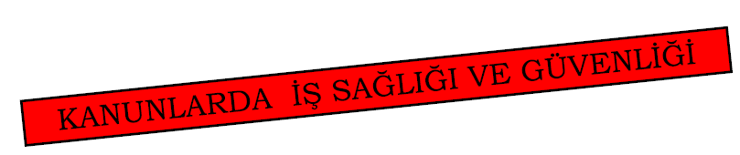
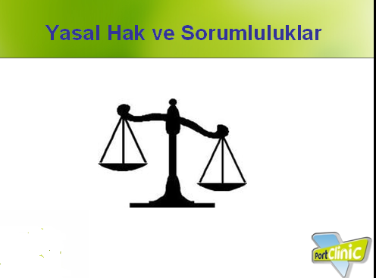

Slide 29
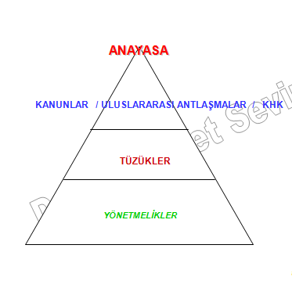
Hukuk düzeni piramidi:

Slide 30
Anayasa
6331 sayılı İş Sağlığı ve Güvenliği Kanunu,
4857 sayılı İş Kanunu,
818 sayılı Borçlar Kanunu,
1593 sayılı Umumi Hıfzıssıhha Kanunu

Slide 31
5393 sayılı Belediye Kanunu,
3308 sayılı Mesleki Eğitim Kanunu,
5510 sayılı Sosyal Sigortalar ve Genel Sağlık Sigortası Kanunu,
3213 sayılı Maden Kanunu,
Radyum ve Elektrikle Tedavi ve Diğer Fizyoterapi Müesseseleri Hakkında Kanun…

Slide 32
ANAYASA (17, 48, 49, 50, 55, 56, 60)
Madde 50 : Kimse yaşına, cinsiyetine ve gücüne uymayan işlerde çalıştırılamaz, küçükler ve kadınlar ile bedeni ve ruhi yetersizliği olanlar çalışma şartları bakımından özel olarak korunacaklar.
Madde 56 : Herkes sağlıklı ve dengeli bir çevrede yaşama hakkına sahiptir.

Slide 33
6331 Sayılı Kanun Kapsamı
Bu kanun; kamu ve özel sektöre ait bütün işleri, işyerlerini kapsama alıyor.
Bu işyerlerinin işverenleri ile işveren vekillerine,
Çırak ve stajyerler de dahil olmak üzere tüm çalışanlarına, faaliyet konularına bakılmaksızın uygulanacak (Md.2/1)

Slide 34
6331 sayılı İş Sağlığı ve Güvenliği kanunun işverenlere ve çalışanlara getirdiği hak ve yükümlülükler

Slide 35
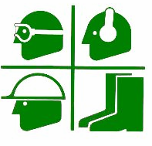
İŞVERENLERİN
GENEL YÜKÜMLÜLÜKLERİ
İşveren çalışanların iş sağlığı ve güvenliğini sağlamakla yükümlüdür.
Bu çerçevede;
Mesleki risklerin önlenmesi, eğitim, bilgi verilmesi dahil her türlü tedbiri alır,
Alınan tedbirlere uyulup uyulmadığını izler,
Risk değerlendirmesi yapar, yaptırır,
Çalışana görev verirken , çalışanın işe uygunluğunu göz önüne alır,
Çalışanların hayati ve özel tehlike bulunan yerlere girmemesi için tedbirleri alır,

Slide 36
İŞVERENLERİN
GENEL YÜKÜMLÜLÜKLERİ
İşle ilgili olarak her konuda işçilerin sağlığından tam olarak sorumlu,
2. İşverenin iş sağlığı ve güvenliği konusunda işyeri dışındaki uzman kişi veya kuruluşlardan hizmet alması bu konudaki sorumluluğunu ortadan kaldırmaz.
3. İşçilerin iş sağlığı ve güvenliği konusundaki yükümlülükleri işverenin sorumluluğu ilkesini etkilemez.

Slide 37

ÇALIŞANLARIN YÜKÜMLÜLÜKLERİ
1. İşçiler, davranış ve kusurlarından dolayı, kendilerinin ve diğer kişilerin sağlık ve güvenliğinin olumsuz etkilenmemesi için azami dikkati göstermek ve görevlerini, işveren tarafından kendilerine verilen eğitim ve talimatlar doğrultusunda yapmak,
2. Taşıma araçları ile her türlü makine, araç-gereç ve cihazları, tehlikeli maddeleri ve diğer üretim araçlarını doğru şekilde kullanmak
3. Kendilerine sağlanan kişisel koruyucu donanımı doğru kullanmak ve kullandıktan sonra muhafaza edildiği özel yere geri koymak,
4. İşyerindeki makine, cihaz, araç-gereç, tesis ve binalardaki güvenlik donanımlarını kurallara uygun olarak kullanmak ve bunları keyfi olarak çıkarmamak ve değiştirmemek

Slide 38
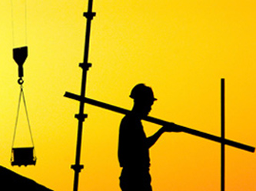
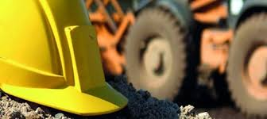
ÇALIŞANLARIN YÜKÜMLÜLÜKLERİ
5. İşyerinde sağlık ve güvenlik için ciddi ve ani bir tehlike olduğu kanaatine vardıkları herhangi bir durumla karşılaştıklarında veya koruma tedbirlerinde bir aksaklık ve eksiklik gördüklerinde, işverene ve/veya sağlık ve güvenlik işçi temsilcisine derhal haber vermek,
6. İşyerinde, sağlık ve güvenliğin korunması için teftişe yetkili makam tarafından belirlenen zorunlulukların yerine getirilmesinde, işverenle ve/veya işyerinde sağlık ve güvenlikten sorumlu kişi ile işbirliği yapmak,
7. İşveren tarafından güvenli çalışma ortam ve koşullarının sağlanması ve kendi yaptıkları işlerde sağlık ve güvenlik yönünden risklerin önlenmesinde, işveren ve/veya sağlık ve güvenlikten sorumlu kişi ile mevzuat uygulamaları doğrultusunda işbirliği yapmak,

Slide 39
İŞVEREN İŞ SAĞLIĞI VE GÜVENLİĞİNİ NASIL SAĞLAYACAK?
İşveren ya;
İş güvenliği uzmanı,
İşyeri hekimi,
Sağlık personeli istihdam edecek.
Ya da dışarıdan (Ortak Sağlık ve Güvenlik Birimlerinden) hizmet satın alacak.

Slide 40
İşverenin sağlık ve güvenlik kayıtları ve onaylı deftere ilişkin yükümlülükleri
MADDE 7 - (1) İşveren, çalışanların kişisel sağlık dosyalarını ilgili mevzuatta başka bir süre öngörülmemişse işten ayrılma tarihinden itibaren 15 yıl süreyle saklamak zorundadır. İş Sağlığı ve Güvenliği Kanunu kapsamında yürürlüğe giren mevzuatta bu kayıtlarının 15 yıldan fazla bir süre saklanması öngörülmüşse işveren bu kayıtları belirlenen süre kadar saklamak zorundadır. İşyerinde faaliyetin sona ermesi durumunda ilgili mevzuata göre işlem yapılacaktır.
(2) Meslek hastalığı riski bulunan işyerlerinde, çalışma ortamından kaynaklanan hastalıkların Sosyal Güvenlik mevzuatına göre yükümlülük süresinin 15 yılı aşması olasılığına karşı, belirlenen risklerle ilgili evraklar gerektiği kadar süre saklanır.

Slide 41
İŞVEREN ÇALIŞAN TEMSİLCİSİ GÖREVLENDİRECEK
İşveren işyerinin değişik bölümlerindeki riskleri ve çalışan sayısını da dikkate alarak, dengeli dağılıma da özen göstermek suretiyle seçim, seçimle belirlenemediği durumda atama yoluyla “çalışan temsilcisi” görevlendirir.

Slide 42
ÇALIŞAN TEMSİLCİ SAYISI
İşveren çalışan sayısı;
2 ile 50 arasında olan işyerlerinde 1,
51 ile 100 arasında olan işyerlerinde 2,
101 ile 500 asasında olan işyerlerinde 3,
501 ile 1000 arasında olan işyerleri 4,
1001 ile 2000 arasında olan işyerleri 5,
2001 ve üzerinde çalışanı olan işyerleri 6,
İşçi temsilcisi görevlendirmek zorundadır.

Slide 43
TEHLİKE SINIFININ BELİRLENMESİ
İşyeri tehlike sınıfları; 5510 sayılı Sosyal Sigortalar ve Genel Sağlık Sigortası Kanununun 83. maddesine göre belirlenen kısa vadeli sigorta kolları prim tarifesi de dikkate alınarak,
İş Sağlığı ve Güvenliği Genel Müdürünün Başkanlığında ilgili taraflarca oluşturulan komisyonun görüşleri doğrultusunda, Çalışma ve Sosyal Güvenlik Bakanlığı tarafından tespit edilmektedir.
İşyeri tehlike sınıflarının tespitinde, o işyerinde yapılan asıl iş dikkate alınır.

